Slide 1

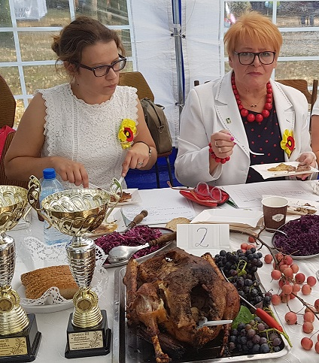





Propozycja zmiany Planu Operacyjnego KSOW na lata 2018-2019
Warszawa 4.12.2018 r.
Materiał opracowany przez Jednostkę Centralną KSOW
Instytucja Zarządzająca PROW 2014-2020 – Minister Rolnictwa i Rozwoju Wsi
„Europejski Fundusz Rolny na rzecz Rozwoju Obszarów Wiejskich: Europa inwestująca w obszary wiejskie”.
Materiał współfinansowany ze środków Unii Europejskiej w ramach Pomocy technicznej Programu Rozwoju Obszarów Wiejskich na lata 2014-2020.

Slide 2
Aktualnie obowiązujący Plan operacyjny KSOW na lata 2018-2019
24 maja 2018 roku Grupa Robocza ds. KSOW uchwałą nr 31 przyjęła Plan Operacyjny KSOW na lata 2018-2019
 | Liczba operacji | Kwota operacji
Działanie 8 – Plan komunikacyjny | 104 | 5 387 781,30
Pozostałe działania PO - Operacje własne | 248 | 19 365 529,33
Operacje Partnerów KSOW | 340 | 17 224 078,35
RAZEM | 692 | 41 977 388,98

Slide 3
Propozycja zmiany Planu operacyjnego KSOW na lata 2018-2019
6 września 2018 r. Jednostka Centralna KSOW poinformowała jednostki wsparcia sieci o możliwości zgłaszania zmian do operacji własnych i partnerskich w ramach dwuletniego Planu operacyjnego KSOW na lata 2018-2019
Jednostki wsparcia sieci, które nie zgłosiły zmian do Planu operacyjnego KSOW 2018-2019
Działanie 8 Plan komunikacyjny
Kujawsko-pomorska JR Lubelska JR Łódzka JR Małopolska JR Śląska JR Świętokrzyska JR Zachodniopomorska JR
Pozostałe działania Planu operacyjnego
Łódzka JR Warmińsko-mazurska JR Kujawsko-pomorski ODR Podkarpacki ODR

Slide 4
Propozycja zmiany Planu operacyjnego KSOW na lata 2018-2019
Rezygnacje z realizacji operacji
W ramach operacji własnych zrezygnowano z 8 operacji (3 w Planie komunikacyjnym i 5
w pozostałych działaniach) na kwotę 308 239,23 zł.
Powody: Powielanie tematu operacji z innymi już realizowanymi
Brak zainteresowania operacją przez potencjalnych uczestników
6 Partnerów KSOW odstąpiło od podpisania umów – 755 078,17 zł
Powody: Nieuwzględnienie wszystkich kosztów w wniosku o przyznanie pomocy
Termin realizacji i związany z tym problem z naborem
Brak środków na realizację i/lub wystarczających zasobów kadrowych
W trakcie realizacji zrezygnowano z 11 operacji na kwotę 508 364,60 zł
Powody: Przyczyny losowe niezależne od Partnera
Brak wystarczających zasobów kadrowych

Slide 5
Propozycja zmiany Planu operacyjnego KSOW na lata 2018-2019
Zmiany w realizowanych operacjach
Zmiany obejmują 155 operacji co stanowi 23.3% wszystkich operacji.
Zmiany dotyczą:
Zwiększenie kwoty na realizację operacji (33)
Zmniejszenie kwoty przeznaczonej na realizację (78)
Zmiana wskaźników (57)
Zmiana terminu realizacji (42)
Doprecyzowanie tytułu / opisu operacji (17)

Slide 6
Propozycja zmiany Planu operacyjnego KSOW na lata 2018-2019
Nowe operacje
 | Liczba operacji | Kwota operacji
Działanie 8 Plan komunikacyjny
Lubuska JR | 1 | 2 360,00
Podkarpacka JR | 1 | 5 098,89
Warmińsko- mazurska JR | 1 | 11 500,00
Agencja Restrukturyzacji i Modernizacji Rolnictwa | 4 | 642 700,00
Krajowy Ośrodek Wsparcia Rolnictwa | 1 | 141 000,00
 | Liczba operacji | Kwota operacji
Pozostałe działania Planu operacyjnego
Podlaska JR | 1 | 14 200,00
Zachodniopomorska JR | 2 | 18 627,30
Ministerstwo Rolnictwa i Rozwoju Wsi | 2 | 249 999,00
Centrum Doradztwa Rolniczego w Brwinowie | 1 | 45 000,00
Lubelski ODR | 1 | 21 466,06
Łódzki ODR | 1 | 19 846,50
Opolski ODR | 4 | 108 500,00
Śląski ODR | 1 | 46 286,18
Wielkopolski ODR | 2 | 89 539,40
Zachodniopomorski ODR | 2 | 70 000,00

Slide 7
Propozycja zmiany Planu operacyjnego KSOW na lata 2018-2019
Podsumowanie
 | Przed zmianą |  | Po zmianie |  | Procentowa zmiana kwoty
 | Liczba operacji | Kwota | Liczba operacji | Kwota
Działanie 8 – Plan komunikacyjny | 104 | 5 387 781,30 | 109 | 5 928 283,98 | 10,03%
Pozostałe działania – operacje własne | 248 | 19 365 529,33 | 258 | 18 544 766,52 | -4,24%
Pozostałe działania – operacje Partnerów KSOW | 340 | 17 224 078,35 | 323 | 15 908 316,90 | -7,64%
Razem | 692 | 41 977 388,98 | 690 | 40 381 367,40 | -3,80%

